Slide 1

{
대주제명: LLM 활용 인플루언서 만들기
SK네트웍스 Family AI 캠프 1기
*
인플루언서
성장 전략 컨설팅 서비스
'쿠잉 (COOING)'
*
# 4 Team {
presenter : = 이호준 ; / 마이(MY)
// 팀원 이호준 박윤서 이근 정아람 정의헌 ]

Slide 2

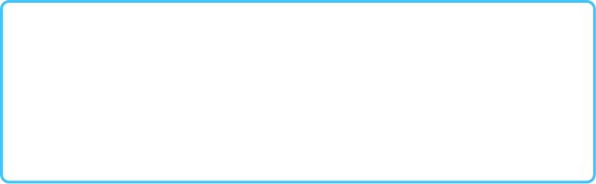
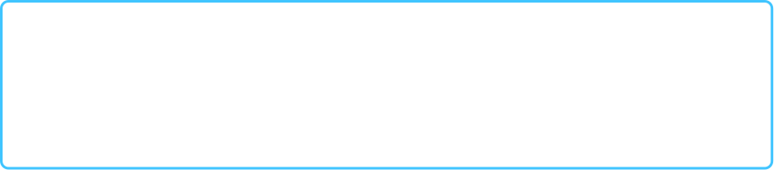


CONTENTS
SK네트웍스
Family AI 캠프 1기
1
PART
01
프로젝트 개요
① 프로젝트 주제 및 주요 기능 소개
② 프로젝트 기획 의도 소개
2
3
PART
02
진행 현황
③ 백로그 기반 진행 현황 전반
4
5
PART
03
향후 진행 계획
④ 진행 계획
⑤ 기타
6

Slide 3
{
대주제명: LLM 활용 인플루언서 만들기
SK네트웍스 Family AI 캠프 1기
*
PART 01
프로젝트 개요

Slide 4


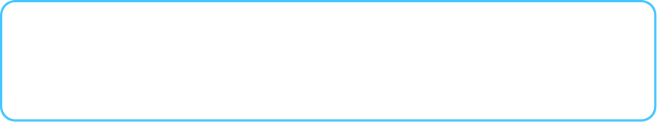

PART 1
*
프로젝트 주제 소개
SK네트웍스
Family AI 캠프 1기
1
쿠잉 (COOING)
사용자 성향 분석 기반 맞춤형 솔루션 제공
2
인플루언서 성장 전략 컨설팅 서비스
사용자에 적합한 콘텐츠 및 활동 플랫폼 추천
3
4
프로젝트 일정
사용자가 벤치마킹할 인플루언서 롤모델 추천
5
9. 11. - 11. 11.
최종 성장 전략 로드맵 데이터 제공
6

Slide 5








PART 1
*
프로젝트 주요 기능
SK네트웍스
Family AI 캠프 1기
1
사용자 성향 조사
벤치마킹할 인플루언서 롤모델 추천
2
3
성별, 연령대, 취미/관심사, 강점,
MBTI 등 사용자 성향 분석에
필요한 정보 수집
수집한 인플루언서 DB와
사용자 성향 분석 결과를 기반으로
적합한 롤모델 매칭
4
5
사용자 성향 분석 결과 도출
인플루언서 성장 로드맵 제공
6

Slide 6

















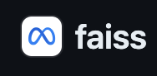




PART 1
*
기술스택
SK네트웍스
Family AI 캠프 1기
1
Backend
Frontend
Infrastructure
2
3
4
Collaboration
AI Core
5
6

Slide 7
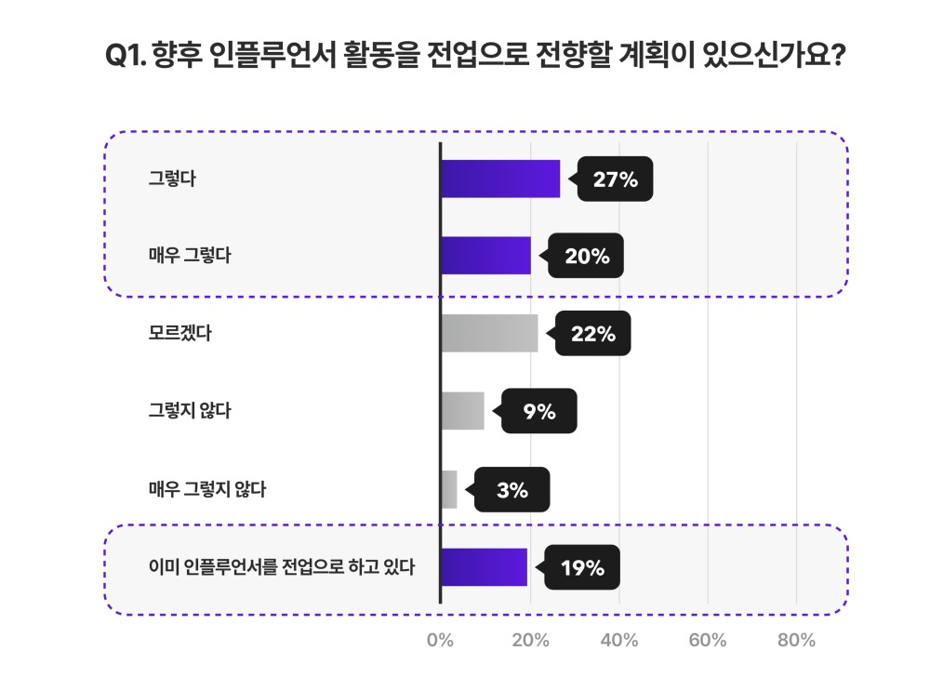
PART 1
*
프로젝트 기획 동기
SK네트웍스
Family AI 캠프 1기
1
소셜 미디어의 발전으로
인플루언서 직업이 급속히 성장
2
3
인플루언서는 단순한 콘텐츠 생성자를 넘어 중요한 직업군
4
많은 사람들이 인플루언서로 활동하고 싶어하지만,
체계적인 가이드가 부족
5
6
인플루언서 직업 인식 조사
(출처 - 한국인플루언서산업협회, 레뷰코퍼레이션)

Slide 8
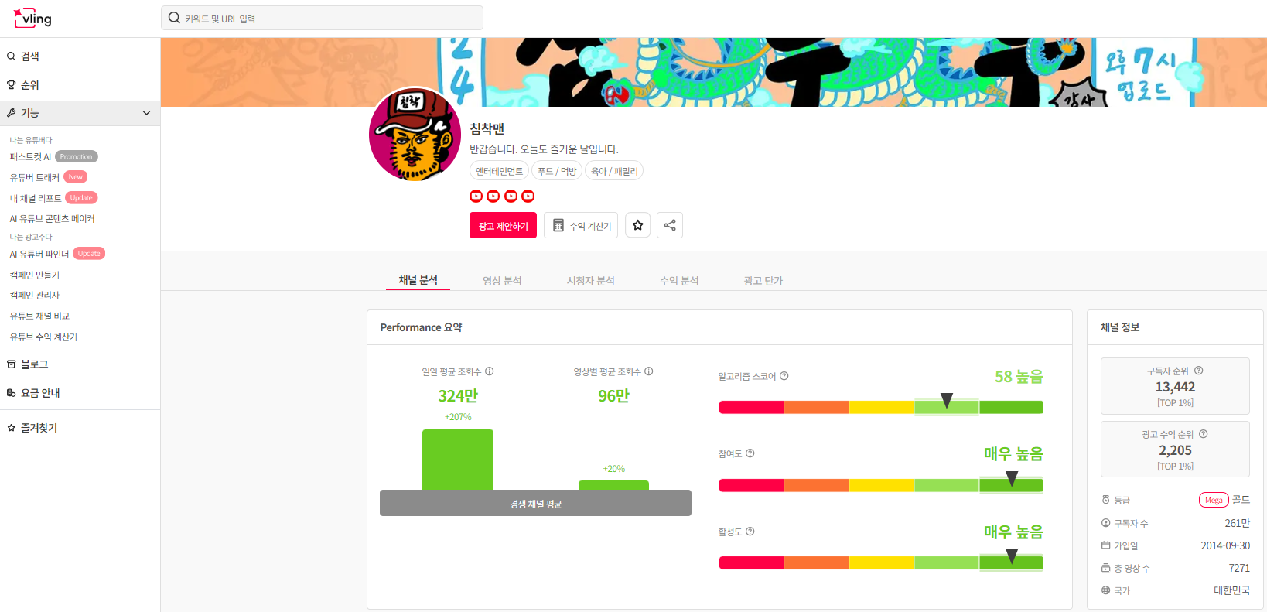
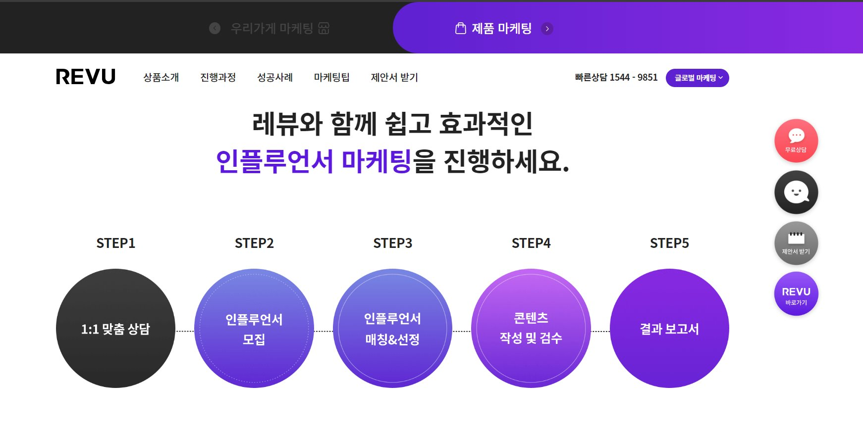
PART 1
*
기존 서비스
SK네트웍스
Family AI 캠프 1기
1
2
3
4
Vling
REVU
5
현재 인플루언서를 위한 많은 서비스는
조회수, 구독자 수, 성장 속도 등의
기본적인 데이터를 제공
대부분 일반적인 성공 사례나
노하우를 공유하는 데 그침
6

Slide 9
PART 1
*
기존 서비스
SK네트웍스
Family AI 캠프 1기
1
2
사용자는 자신의 개별 상황이나
목표에 맞는 구체적 전략을 찾기 어려움
인플루언서 지망생들에게
3
경제적 부담 ↑
접근성 ↓
4
개별 맞춤형 전략을 얻기 위해서는
흔히 고가의 컨설팅 서비스를 이용해야 함
5
6

Slide 10
PART 1
*
핵심 가치 (차별점)
SK네트웍스
Family AI 캠프 1기
1
2
데이터에서
전략으로의 전환
성공 인플루언서들의 데이터 분석
3
4
단순한 채널 분석에 머무르지 않고, 분석 결과를 바탕으로
실행 가능한 맞춤형 전략을 제시하는 것이 가장 큰 차별점
사용자에게 "언제 어떤 컨텐츠를 어떻게 해야 한다”
라는 방향성을 제시하여 성공 확률을 높임
성공적인 인플루언서들이 어떤 전략을 통해 성장해왔는지
데이터를 바탕으로 분석하여 사용자에게 직접적인 인사이트를 제공
이는 단순히 사용자의 데이터를 분석하는 것과는 달리
실제 성공 사례를 벤치마킹할 수 있는 기회를 제공
5
6

Slide 11
PART 1
*
프로젝트 기획 의도
SK네트웍스
Family AI 캠프 1기
1
2
사용자의 목표와 특성을 분석하여 효과적으로 인플루언서로 자리매김할 수 있도록 지원하는 서비스의 필요성
콘텐츠 트렌드 및
인플루언서 데이터 분석 기반
최적의 사용자 맞춤 성장 전략 제안
3
4
피드백 설문을 활용하여
사용자들의 지속적인 피드백 수용 및
애자일 프로세스를 적용하여
피드백에 대한 빠른 대응
사용자 요청에 따라
유연하게 서비스 변화를 반영하는
도메인 주도 설계(DDD) 적용
5
6

Slide 12
{
대주제명: LLM 활용 인플루언서 만들기
SK네트웍스 Family AI 캠프 1기
*
PART 02
진행 현황

Slide 13
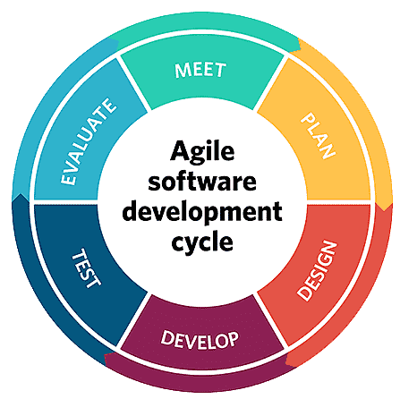
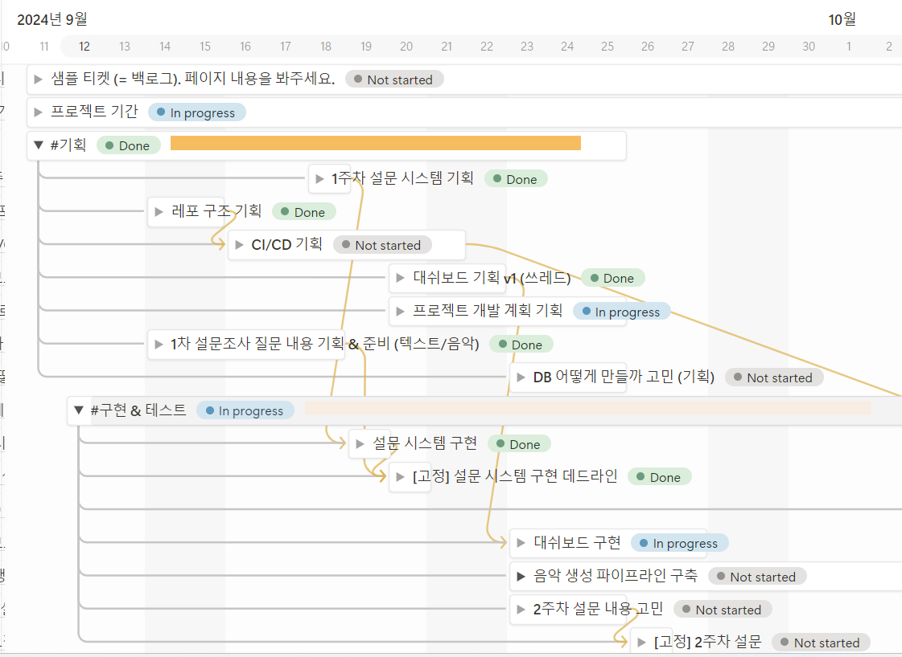
PART 2
*
Why Agile?
SK네트웍스
Family AI 캠프 1기
1
2
3
VS
4
5
6
Agile Process
WBS
Notes:
"우리 팀은 애자일 프로세스를 채택하여 빠르게 변화하는 시장과 고객의 니즈에 유연하게 대응하고 있습니다. 특히, 인플루언서 시장은 트렌드와 알고리즘의 변화가 매우 빠르기 때문에, 정기적인 피드백을 통해 고객의 요구사항을 반영하고, 이를 바탕으로 서비스를 개선해 나가는 것이 중요합니다. 애자일 방식은 이러한 변화에 민첩하게 대응할 수 있는 장점을 제공하며, 짧은 주기의 반복을 통해 사용자 중심의 서비스를 제공할 수 있도록 돕습니다.
또한, WBS(Work Breakdown Structure)를 사용하지 않는 이유는 저희의 작업 방식이 고정된 일정과 계획보다는 유동적인 피드백과 협업을 중시하기 때문입니다. WBS는 장기적인 계획 수립에는 유용할 수 있지만, 그에 따른 계획의 수정이 어렵고 유연성이 떨어질 수 있습니다. 반면에, 애자일 방식에서는 팀원들이 직접 협업하며 스프린트 단위로 우선순위를 재정립하고, 작업을 신속하게 조정해 나갈 수 있어 보다 효율적으로 목표에 도달할 수 있습니다. 이를 통해, 저희 서비스는 지속적인 개선과 혁신을 통해 사용자의 성공을 돕고 있습니다."

Slide 14
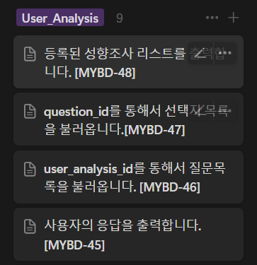
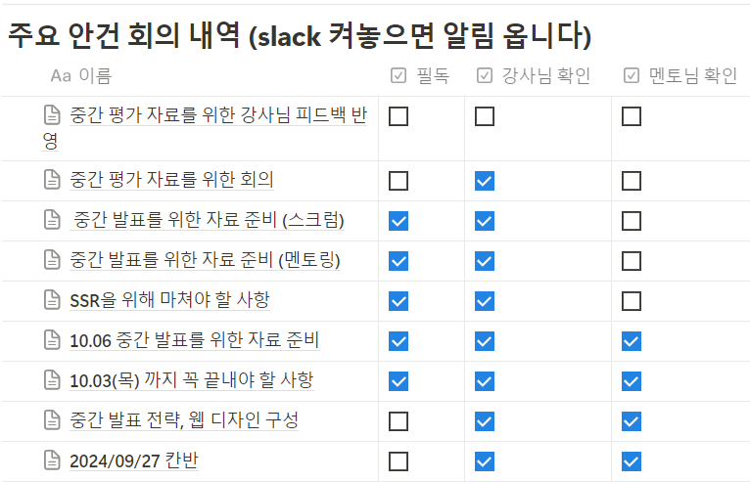
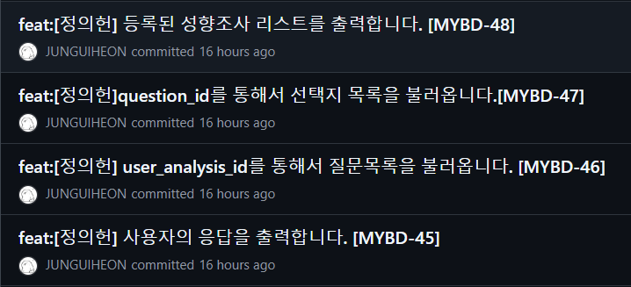
PART 2
*
Agile Process
SK네트웍스
Family AI 캠프 1기
1
2
3
4
5
스크럼 회의
기획 백로그화 & 구현
6
Notes:
우리는 매일 스크럼 회의를 통해 간단하게 진행상황 공유 기획을 설정
회의 때 정해진 내용 백로그로 만들어 빠르게 기술로 구현

Slide 15

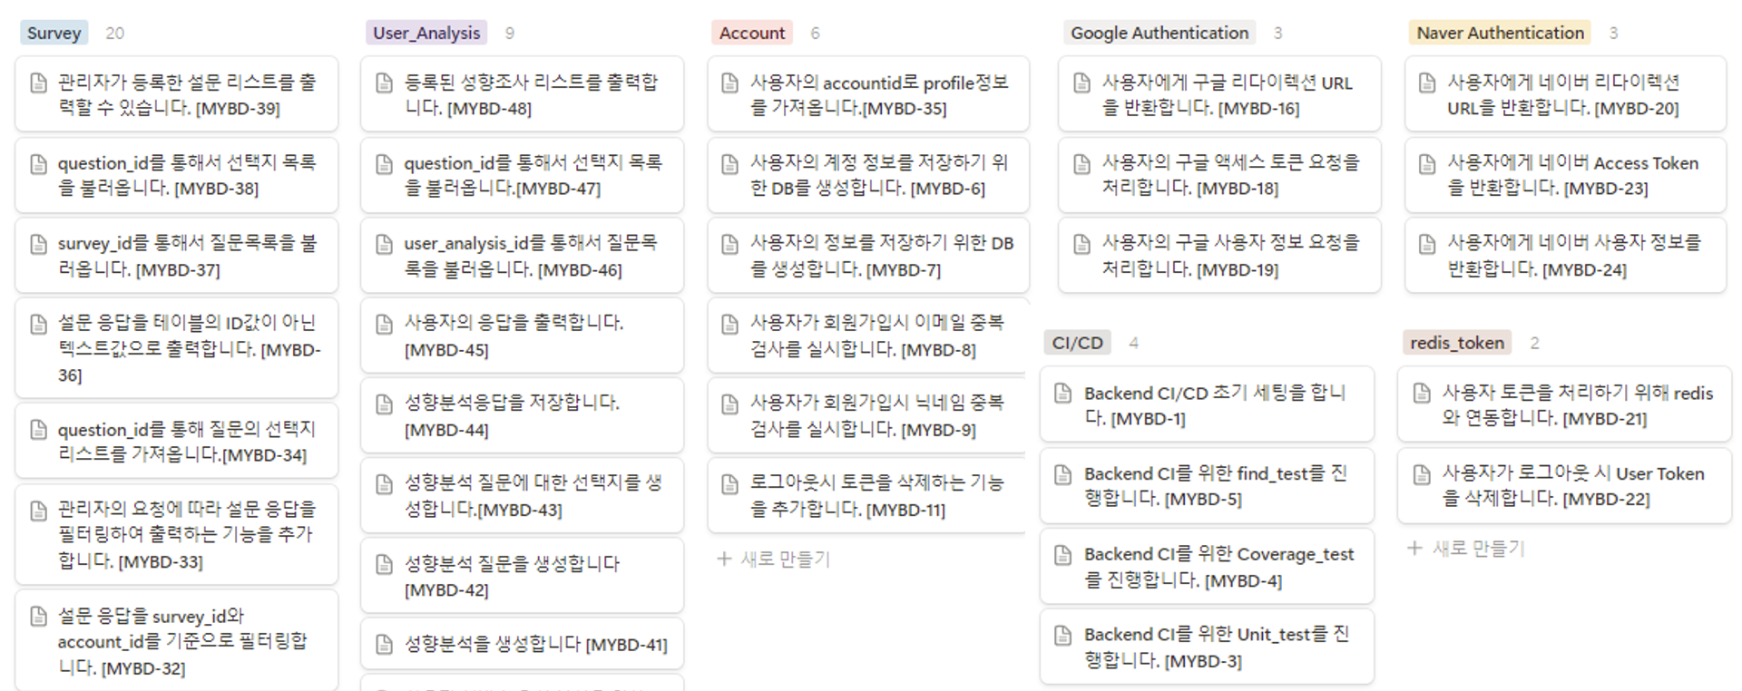
PART 2
*
Agile Process
SK네트웍스
Family AI 캠프 1기
백로그 보드 예시
1
2
3
4
5
6
Notes:
우리는 매일 스크럼 회의를 통해 간단하게 진행상황 공유 기획을 설정
회의 때 정해진 내용 백로그로 만들어 빠르게 기술로 구현

Slide 16
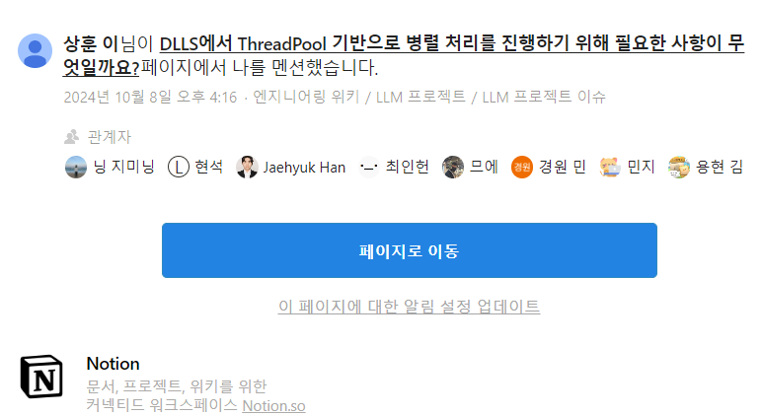
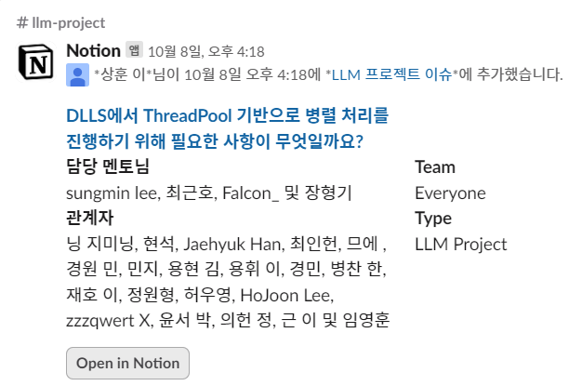
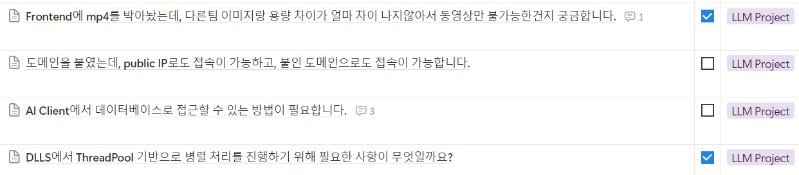
PART 2
*
Agile Process
SK네트웍스
Family AI 캠프 1기
1
2
3
4
5
6
다양한 협업툴( Notion, Slack, Gmail)을 연동하여 빠른 이슈 대응
Notes:
다양한 협업 툴인 노션, 슬랙, gmail로 연동하여
발생한 이슈를 빠르게 대응

Slide 17
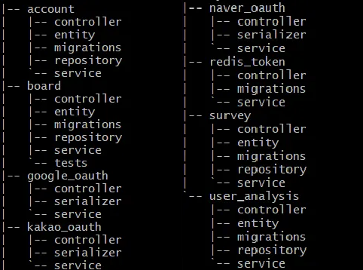
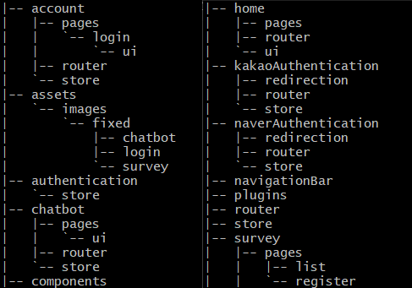
PART 2
*
Domain Driven Design
SK네트웍스
Family AI 캠프 1기
1
2
3
4
5
Backend
Frontend
6

Slide 18
PART 2
*
백엔드 진행 현황
SK네트웍스
Family AI 캠프 1기
1
2
총 생성한 백로그 : 38개
[1주차]
→ 작성된 백로그 0개, 완성된 백로그 0개
[2주차]
→ 작성된 백로그 1개, 완성된 백로그 0개
[3주차]
→ 작성된 백로그 25개, 완성된 백로그 25개
[4주차]
→ 작성된 백로그 12개, 완성된 백로그 12개
주차 별 변경 된 코드
[1주차]
+1245, -122
[2주차]
+0, -0
[3주차]
+1681, -325
[4주차]
+734, -235
3
4
5
6

Slide 19
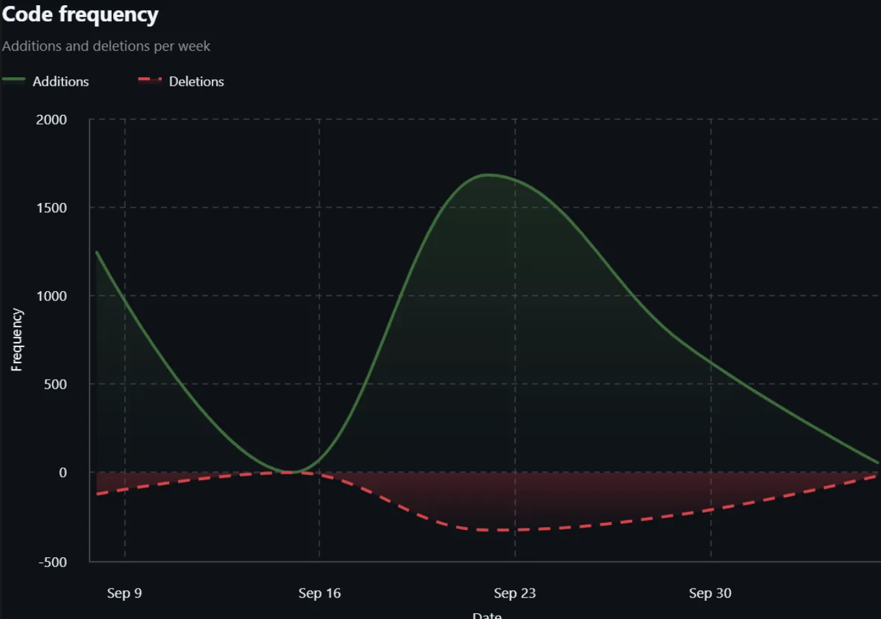
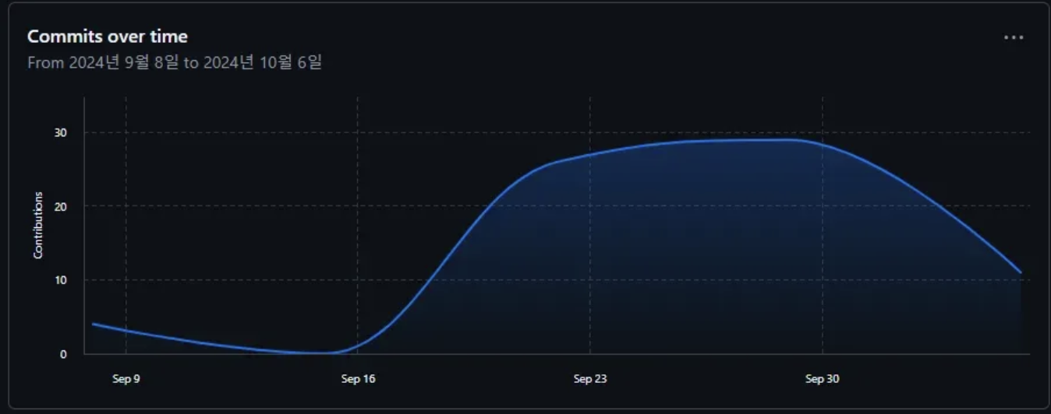
PART 2
*
백엔드 진행 현황
SK네트웍스
Family AI 캠프 1기
1
변경된 코드 수
2
3
4
5
6

Slide 20
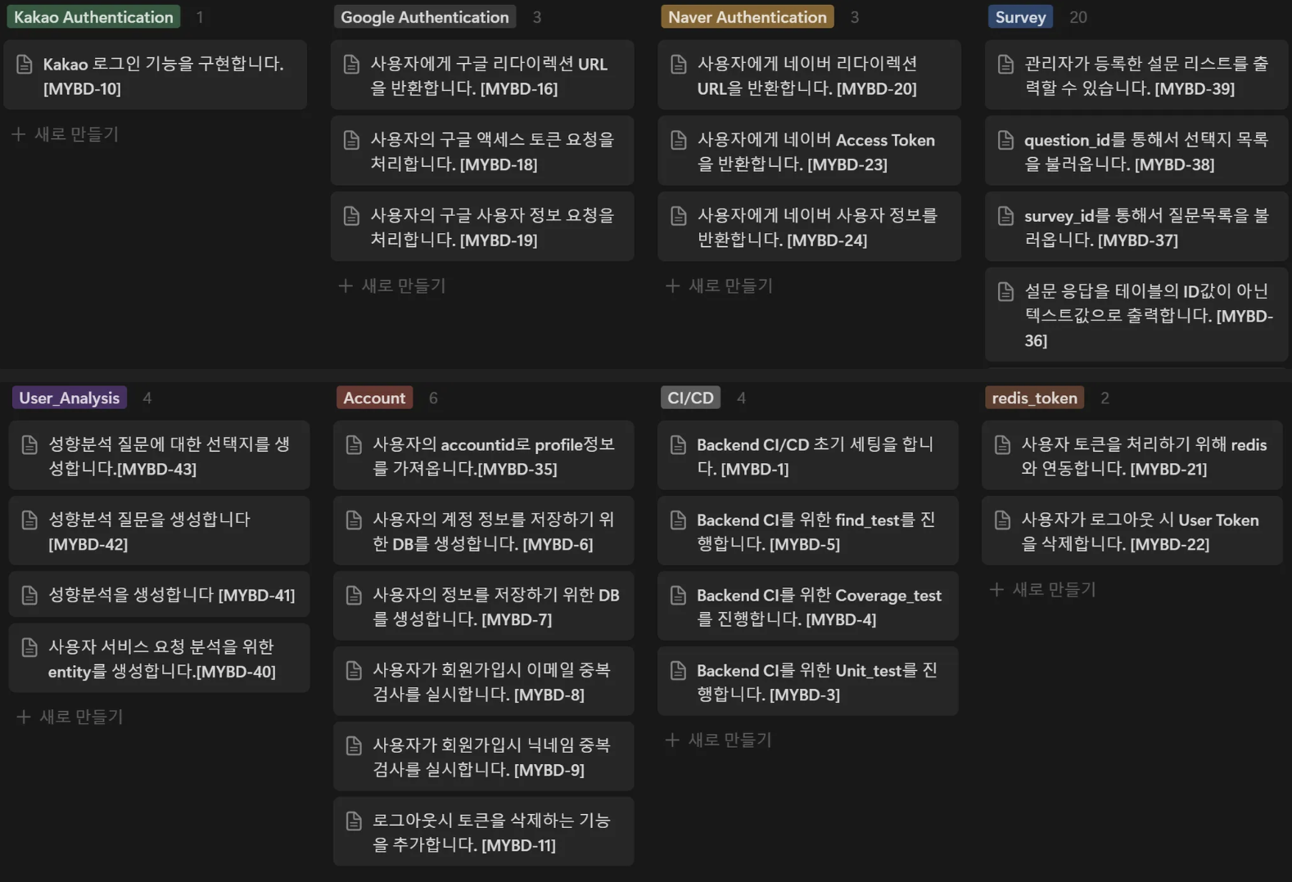
PART 2
*
백엔드 진행 현황
SK네트웍스
Family AI 캠프 1기
1
2
3
작성된 백로그 리스트
4
5
6

Slide 21
PART 2
*
백엔드 진행 현황
SK네트웍스
Family AI 캠프 1기
1
사용자 피드백 설문조사 진행 상황
→ 설문조사 등록 기능 구현 완료
2
등록페이지에서 설문 생성
질문 생성
선택형 질문일 경우
해당 질문에 대한 선택지 등록
3
4
5
6

Slide 22
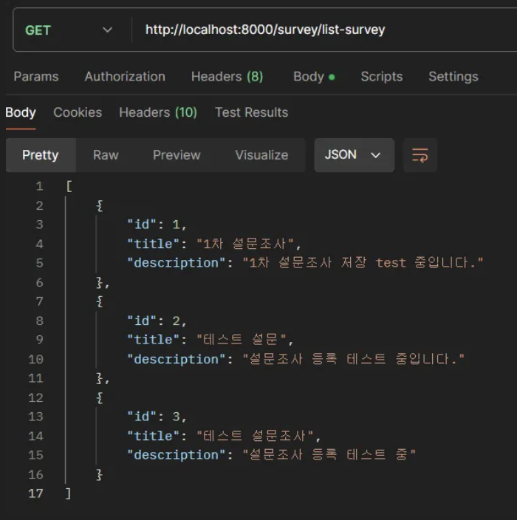
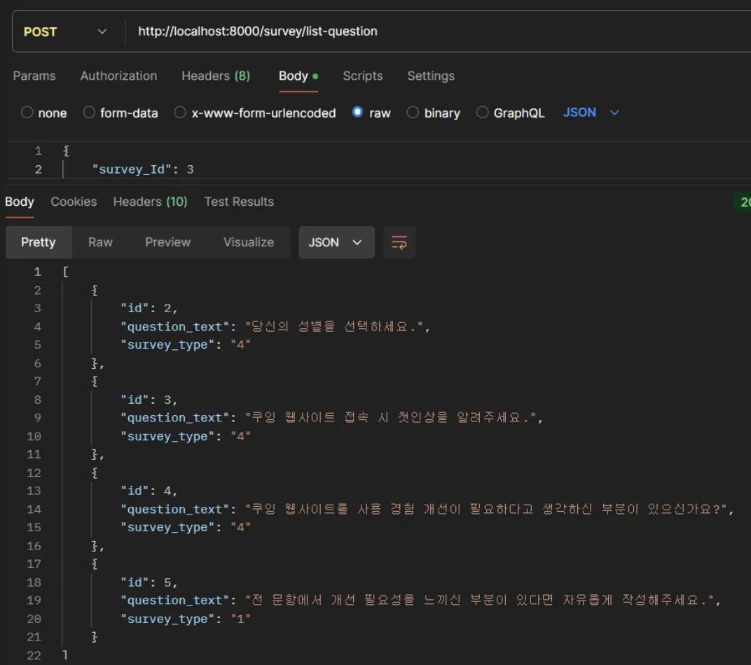
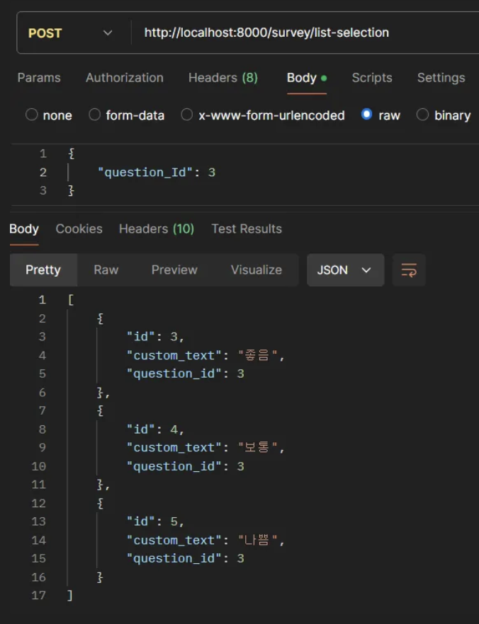
PART 2
*
백엔드 진행 현황
SK네트웍스
Family AI 캠프 1기
Postman으로 설문조사가 등록된 결과 확인
→ 각각 리스트를 불러와서 확인할 수 있음
1
2
3
4
5
6
설문 생성
질문 생성
선택지 생성

Slide 23
PART 2
*
프론트 진행 현황
SK네트웍스
Family AI 캠프 1기
1
2
총 생성한 백로그 : 63개
[1주차]
→ 작성된 백로그 0개, 완성된 백로그 0개
[2주차]
→ 작성된 백로그 1개, 완성된 백로그 0개
[3주차]
→ 작성된 백로그 31개, 완성된 백로그 31개
[4주차]
→ 작성된 백로그 31개, 완성된 백로그 27개
주차 별 변경 된 코드
[1주차]
+22370, -3926
[2주차]
+0, -0
[3주차]
+685, -181
[4주차]
+3593, -1689
3
4
5
6

Slide 24
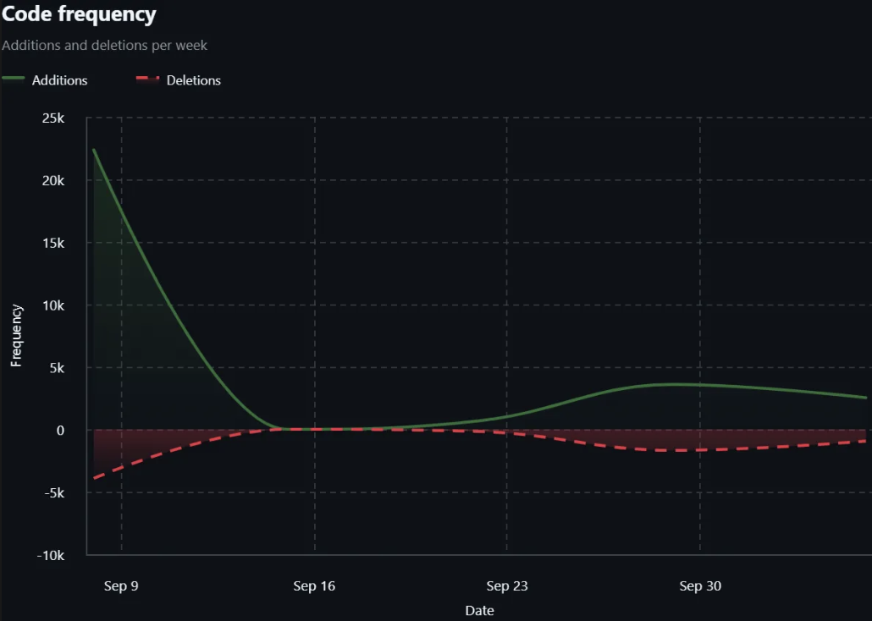
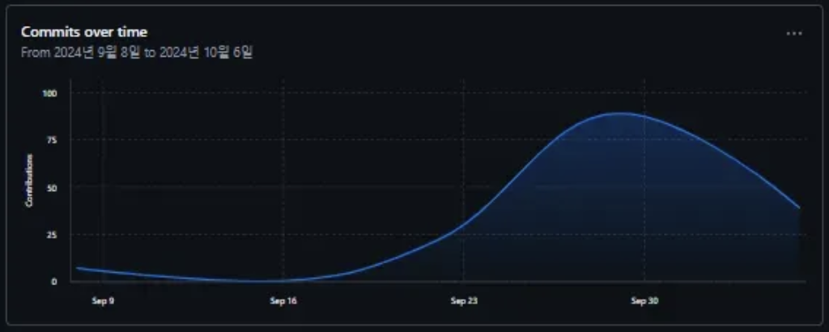
PART 2
*
프론트 진행 현황
SK네트웍스
Family AI 캠프 1기
1
변경된 코드 수
2
3
4
5
6

Slide 25
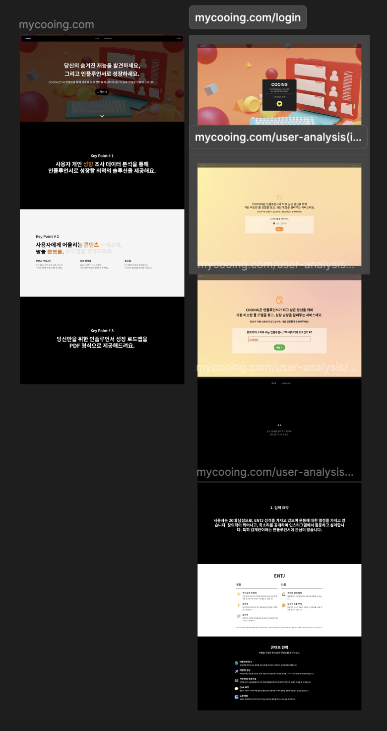
PART 2
*
프론트 진행 현황
SK네트웍스
Family AI 캠프 1기
1
2
프론트엔드 화면 설계서 (FIGMA)
3
https://www.figma.com/design/ncoMwZPtCfUJ6smpksT6Y0/%EC%BF%A0%EC%9E%89-%ED%94%84%EB%A1%A0%ED%8A%B8%EC%97%94%EB%93%9C-%EB%94%94%EC%9E%90%EC%9D%B8-%EC%84%A4%EA%B3%84%EC%84%9C?node-id=0-1&t=1UtlfCBh3o0LkvZD-1
4
5
6

Slide 26
PART 2
*
FastAPI 진행 현황
SK네트웍스
Family AI 캠프 1기
1
2
총 생성한 백로그 : 8개
[1주차]
→ 작성된 백로그 1개, 완성된 백로그 1개
[2주차]
→ 작성된 백로그 0개, 완성된 백로그 0개
[3주차]
→ 작성된 백로그 4개, 완성된 백로그 4개
[4주차]
→ 작성된 백로그 3개, 완성된 백로그 2개
주차 별 변경 된 코드
[1주차]
+0, -0
[2주차]
+0, -0
[3주차]
+972, -4
[4주차]
+275, -131
3
4
5
6

Slide 27
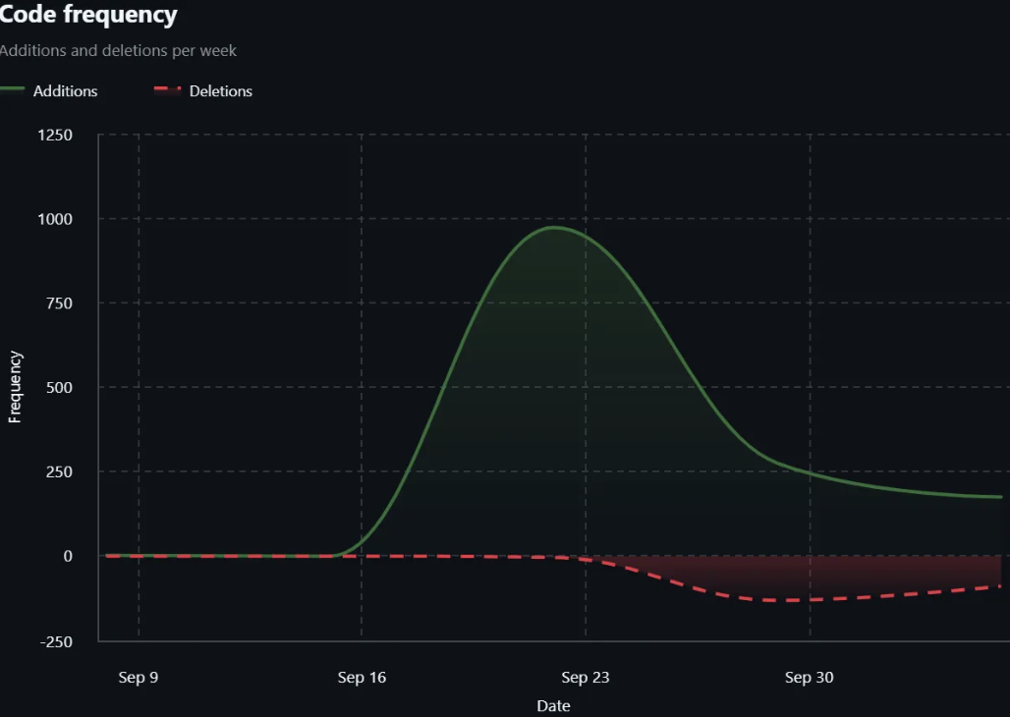
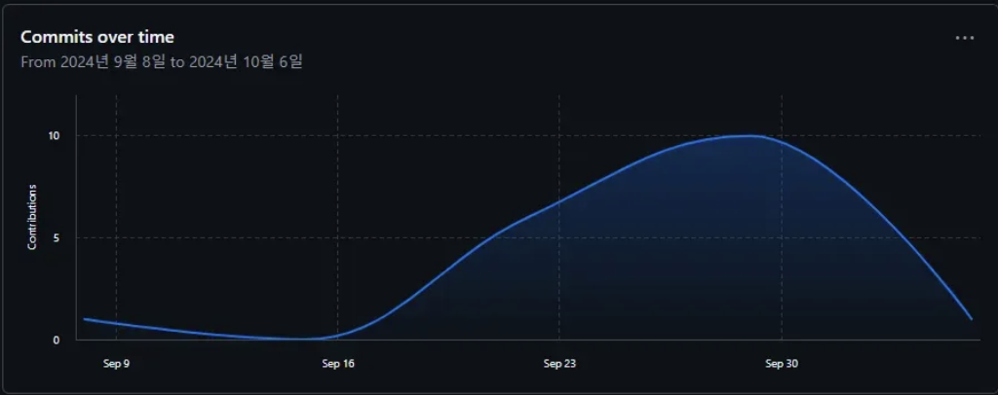
PART 2
*
FastAPI 진행 현황
SK네트웍스
Family AI 캠프 1기
1
변경된 코드 수
2
3
4
5
6

Slide 28
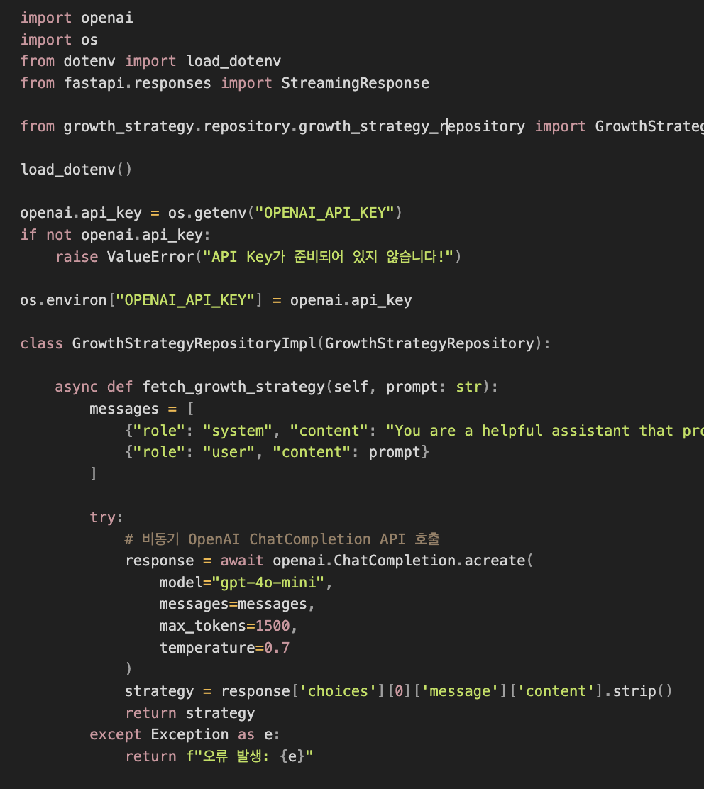
PART 2
*
FastAPI 진행 현황
SK네트웍스
Family AI 캠프 1기
1
2
3
빠른 서비스 테스트를 위한 OpenAPI 활용
4
5
6

Slide 29
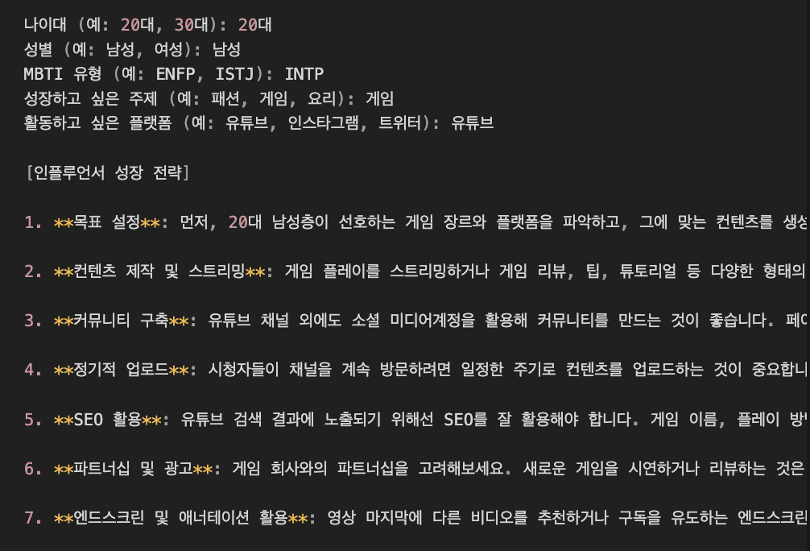
PART 2
*
FastAPI 진행 현황
SK네트웍스
Family AI 캠프 1기
1
2
3
openAI API로 생성한 결과
4
5
6

Slide 30
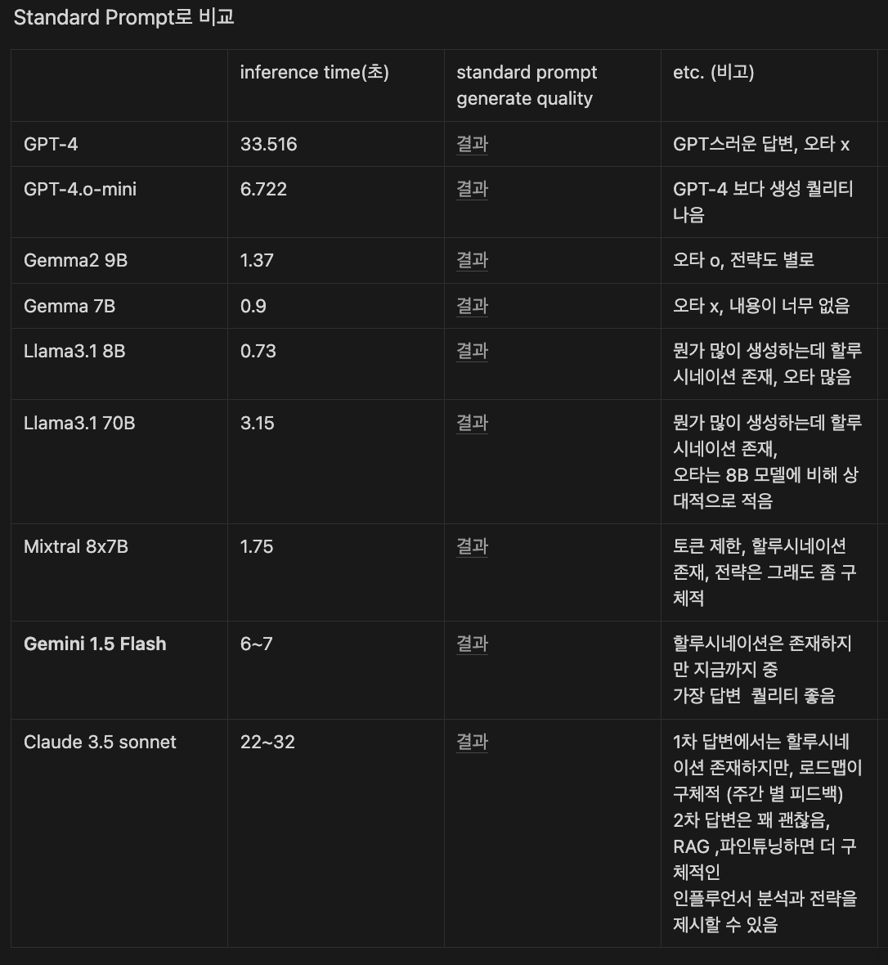
PART 2
*
FastAPI 진행 현황
SK네트웍스
Family AI 캠프 1기
1
2
3
sLLM을 적용하기 위해 groq 서비스로 베이스 모델 모색
(Standard Prompt로 비교)
4
5
6

Slide 31
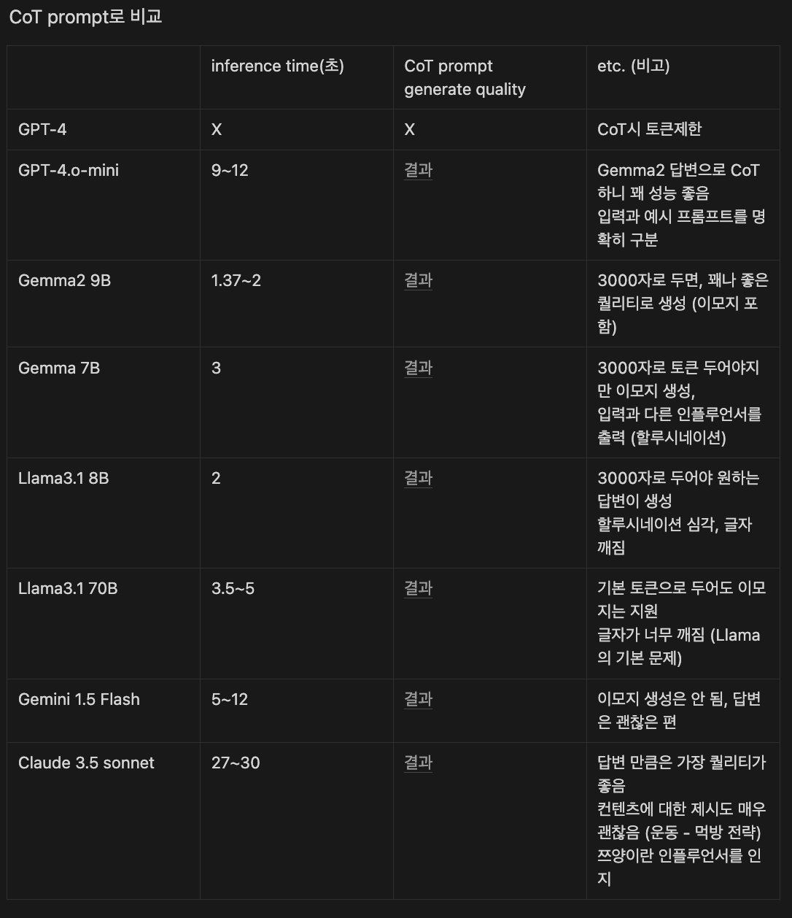
PART 2
*
FastAPI 진행 현황
SK네트웍스
Family AI 캠프 1기
1
2
sLLM을 적용하기 위해 groq 서비스로 베이스 모델 모색
(CoT Prompt로 비교)
⇒ inference time과 생성 quality 모두 비교했을 때,
Gemma2를 base model로 하여 파인튜닝 하는 것으로 결정
3
4
5
6

Slide 32
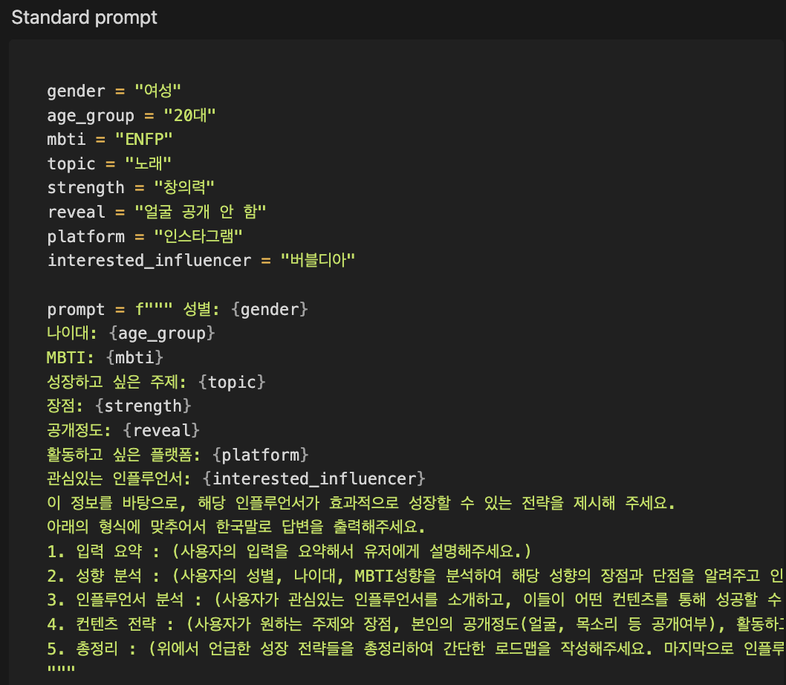
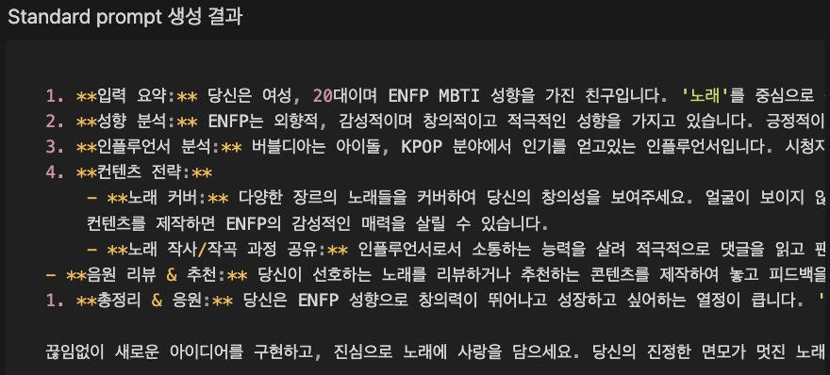
PART 2
*
FastAPI 진행 현황
SK네트웍스
Family AI 캠프 1기
1
변경 전: Standard Prompt 으로 생성한 결과
2
3
4
5
6

Slide 33
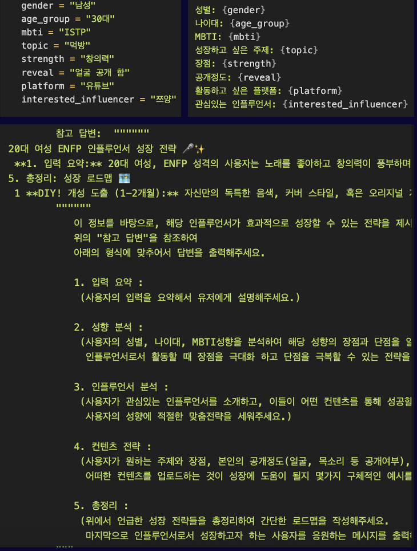
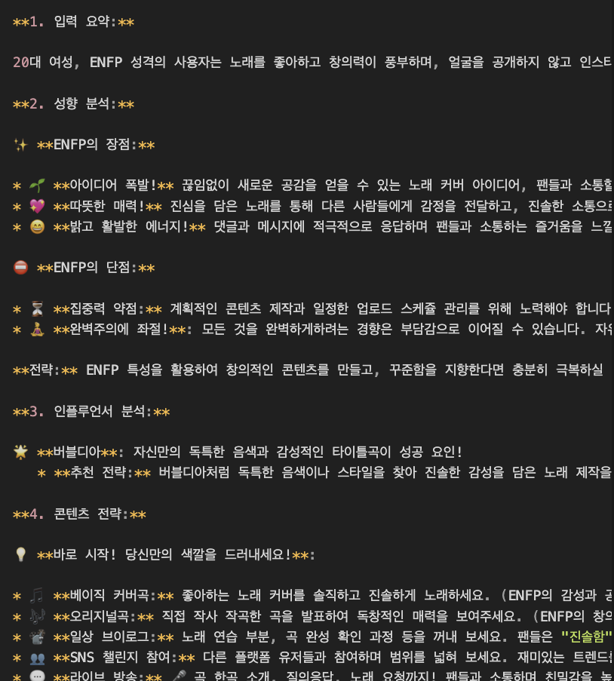
PART 2
*
FastAPI 진행 현황
SK네트웍스
Family AI 캠프 1기
변경 후 : Chain of Thought (CoT) 를 적용하여 생성한 결과
1
2
3
4
5
6
CoT Prompt
CoT Prompt 생성 결과

Slide 34
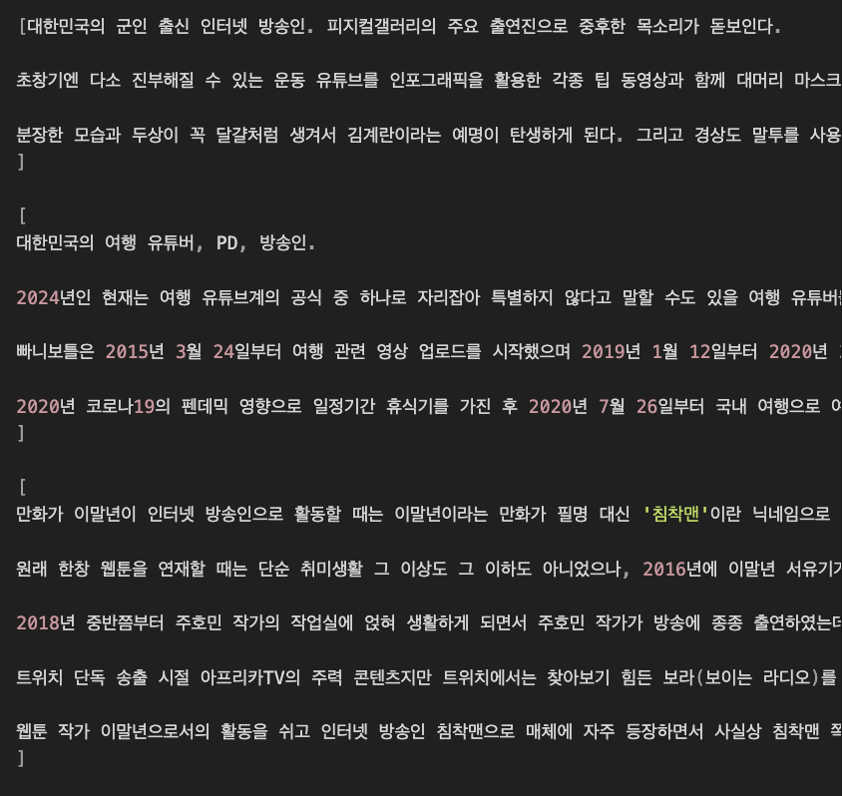
PART 2
*
FastAPI 진행 현황
SK네트웍스
Family AI 캠프 1기
인플루언서 정보를 활용하여 글을 생성하기 위한 RAG
1
2
3
인플루언서 관련 데이터 예시
4
5
6

Slide 35
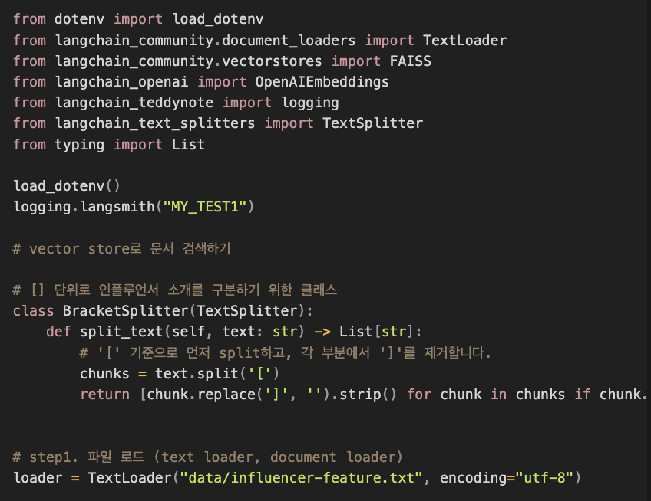
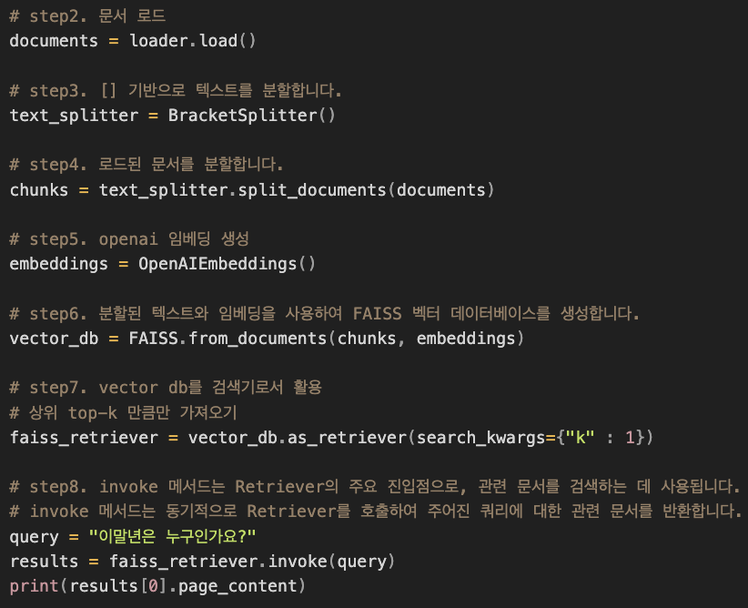
PART 2
*
FastAPI 진행 현황
SK네트웍스
Family AI 캠프 1기
인플루언서 정보를 활용하여 글을 생성하기 위한 RAG
1
2
3
4
5
6
FAISS를 통한 인플루언서 DB vectorstore화

Slide 36
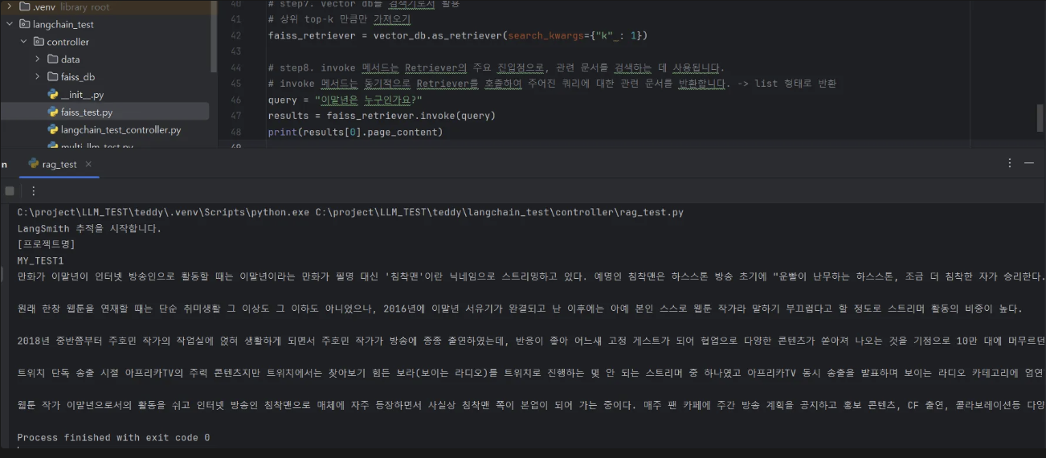
PART 2
*
FastAPI 진행 현황
SK네트웍스
Family AI 캠프 1기
인플루언서 정보를 활용하여 글을 생성하기 위한 RAG
1
2
3
4
5
6
FAISS vectorstore로 참조한 결과

Slide 37
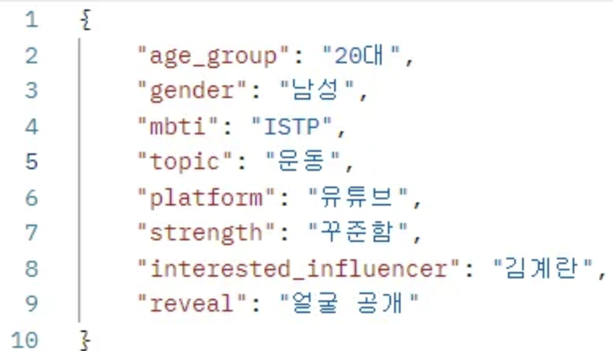
PART 2
*
FastAPI 진행 현황
SK네트웍스
Family AI 캠프 1기
인플루언서 정보를 활용하여 글을 생성하기 위한 RAG
1
→ RAG로 vectorstore에 접근하여 구체적인 인플루언서 답변 생성
2
3
4
5
사용한 프롬프트
6

Slide 38
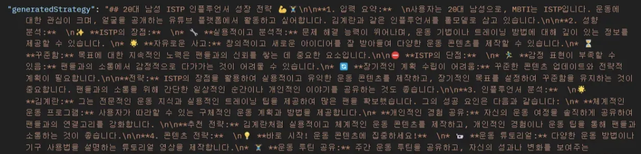
PART 2
*
FastAPI 진행 현황
SK네트웍스
Family AI 캠프 1기
인플루언서 정보를 활용하여 글을 생성하기 위한 RAG
1
→ RAG로 vectorstore에 접근하여 구체적인 인플루언서 답변 생성
2
3
4
5
RAG 적용 전 답변
6

Slide 39
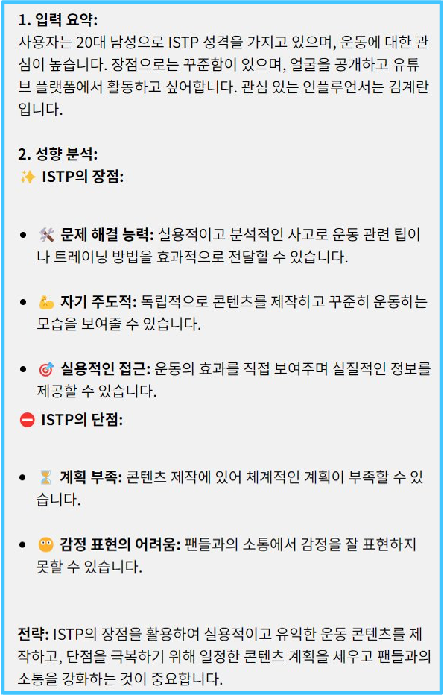
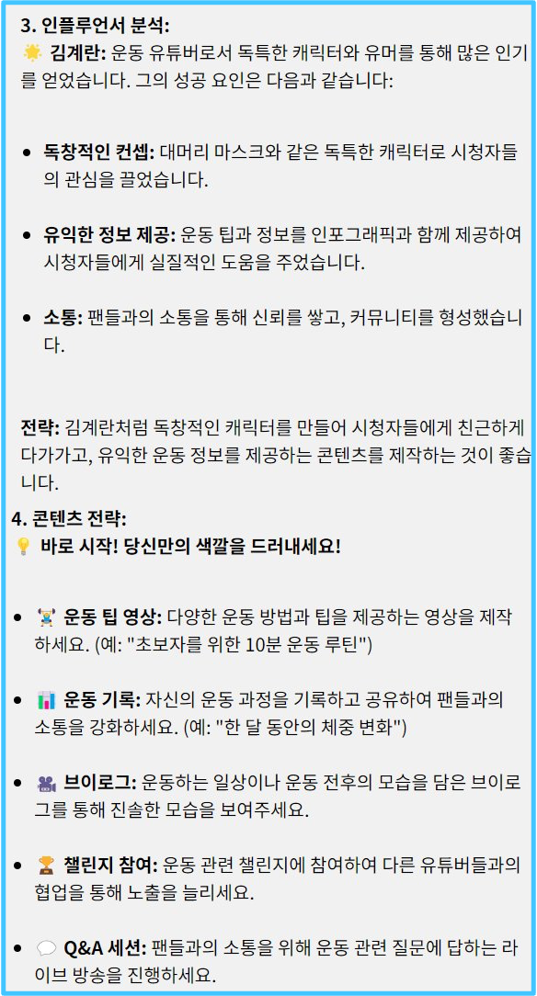
PART 2
*
FastAPI 진행 현황
SK네트웍스
Family AI 캠프 1기
인플루언서 정보를 활용하여 글을 생성하기 위한 RAG
1
→ RAG로 vectorstore에 접근하여 구체적인 인플루언서 답변 생성
2
3
RAG 적용 후 답변 (openAI API로 요청 시
추론 시간 → 보통 15 ~ 20초 사이)
4
5
6

Slide 40
PART 2
*
AI Client 진행 현황
SK네트웍스
Family AI 캠프 1기
1
2
총 생성한 백로그 : 23개
[1주차]
→ 작성된 백로그 9개, 완성된 백로그 5개
[2주차]
→ 작성된 백로그 13개, 완성된 백로그 12개
[3주차]
→ 작성된 백로그 1개, 완성된 백로그 0개
[4주차]
→ 작성된 백로그 0개, 완성된 백로그 0개
주차 별 변경 된 코드
[1주차]
+0, -0
[2주차]
+0, -0
[3주차]
+789, -0
[4주차]
+0, -0
3
4
5
6

Slide 41
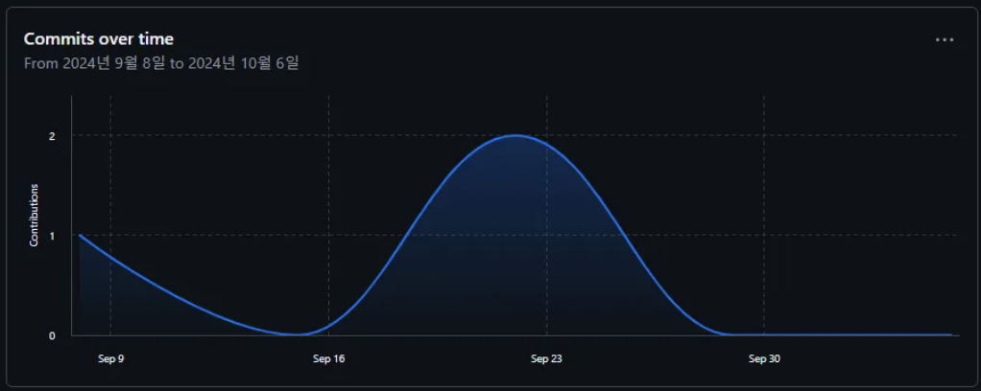
PART 2
*
AI Client 진행 현황
SK네트웍스
Family AI 캠프 1기
1
Commit 내역
2
3
4
5
6

Slide 42
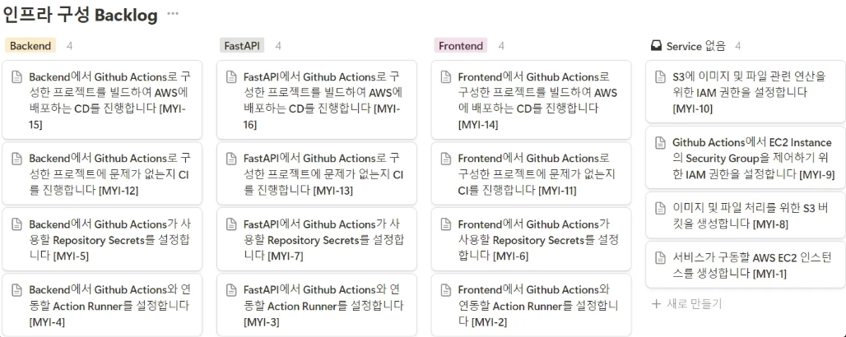
PART 2
*
Infra CI/CD 진행 현황
SK네트웍스
Family AI 캠프 1기
1
총 생성한 백로그 : 16개
[1주차]
→ 작성된 백로그 5개, 완성된 백로그 5개
[2주차]
→ 작성된 백로그 0개, 완성된 백로그 0개
[3주차]
→ 작성된 백로그 8개, 완성된 백로그 8개
[4주차]
→ 작성된 백로그 3개, 완성된 백로그 0개
2
3
4
5
6

Slide 43
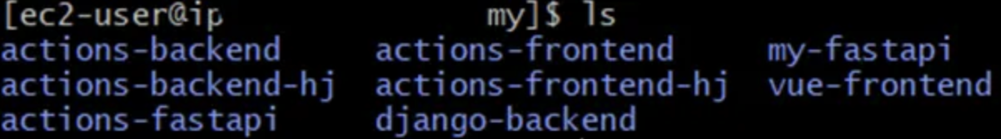
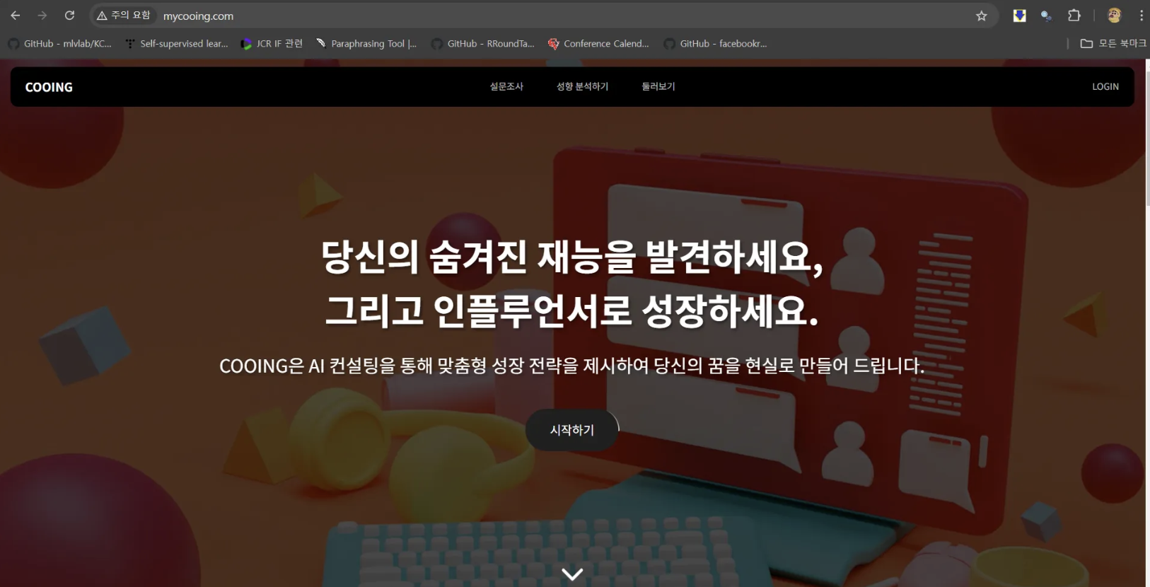
PART 2
*
Infra CI/CD 진행 현황
SK네트웍스
Family AI 캠프 1기
1
aws상에 등록한 github-action-runner
2
3
4
http://mycooing.com
도메인으로 접속 시 결과
5
6

Slide 44
PART 2
*
Mentoring 진행 현황
SK네트웍스
Family AI 캠프 1기
1
2
3
총 생성한 백로그 : 35개
[1주차]
→ 작성된 백로그 35개, 완성된 백로그 0개
4
5
6

Slide 45
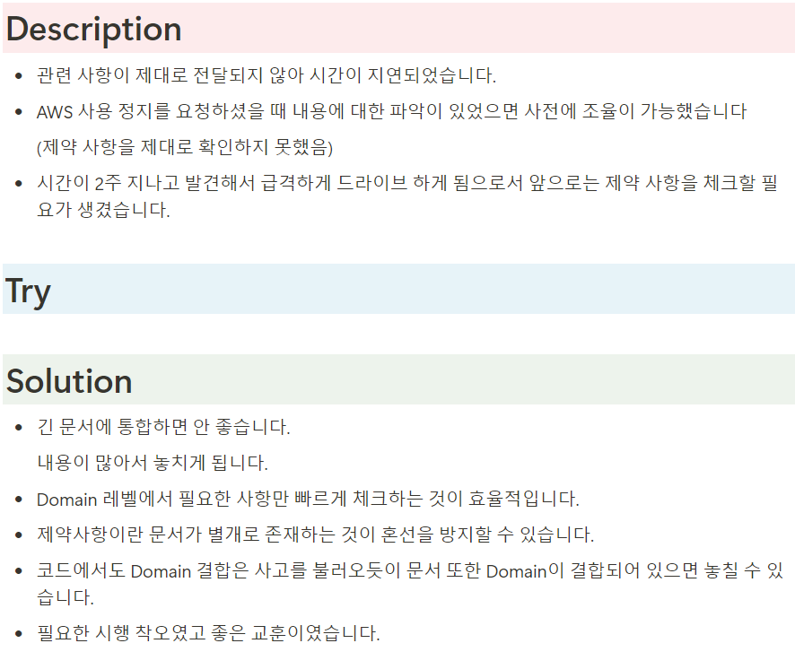
PART 2
*
프로젝트 진행 중 이슈
SK네트웍스
Family AI 캠프 1기
1
프로젝트 초기에는 AI 인플루언서를
유튜브, 인스타그램, X 등의 플랫폼에 생성하여
AI로 컨텐츠 생성 기획을 구성
2
소통의 이슈로 기획이 전면 변경되면서​​ 구체적인 기획에 많은 시간 할애 불가 ​
3
4
빠른 서비스화를 위해
기획보다는 구현에 초점
5
각 프레임워크별로 백로그를 작성, 스크럼 회의 적극 활용하여 빠른 서비스 구현
6

Slide 46
{
대주제명: LLM 활용 인플루언서 만들기
SK네트웍스 Family AI 캠프 1기
*
PART 03
향후 진행 계획

Slide 47
PART 3
*
진행 계획 (기술적 관점)
SK네트웍스
Family AI 캠프 1기
1
실제 웹페이지에서 피드백 설문을 하면
답변 백엔드 DB에 저장 여부 확인 후 필요한 부분 수정
2
현재 사용자 성향 조사에서
제출 버튼을 누르면 FastAPI로 요청이 가고 있음
→ 백엔드 DB에 저장이 될 수 있도록 코드 수정
3
DB에 저장된 성향조사 결과를 챗봇에게 전달
4
다양한 이슈 대응
(키 값 빼오기, 욕설 및 악의적인 프롬프트
요청에 대한 대응 등)
5
인증된 사람만 챗봇 요청을 할 수 있도록
유저 토큰 여부 체크
6

Slide 48
PART 3
*
진행 계획 (비즈니스적 관점)
SK네트웍스
Family AI 캠프 1기
Business Model
1
2
구독형 서비스
3
4
맞춤형 성장 전략 제공과 정기적인 컨설팅을 구독형으로 제공하여 지속적인 수익을 창출
5
비회원
회원
구독 이용 서비스 (프리미엄)
최초 3회 성장 전략 요청 가능
→ 성향 분석 및 간단한 성장 전략 제공
6
월 30회 성장 전략 요청 가능
특정 데이터 분석 보고서 및 고급 전략 제공

Slide 49
PART 3
*
진행 계획 (비즈니스적 관점)
SK네트웍스
Family AI 캠프 1기
1
성과 및 성장 지표
2
3
1. 초기 사용자 확보
서비스 론칭 후 첫 6개월 동안
사용자 수와 구독자 전환율을 주요 지표로 설정
2. 사용자 유지율
맞춤형 성장 전략을 제공한 사용자의 유지율과
사용 빈도 통해 서비스의 가치 평가
4
5
6

Slide 50
PART 3
*
진행 계획 (비즈니스적 관점)
SK네트웍스
Family AI 캠프 1기
1
서비스 확장성
2
사용자가 서로의 경험을 공유하고 배울 수 있는 커뮤니티를 제공하여 데이터 기반 전략 외에도
동료 인플루언서들과의 협업을 통해 자연스럽게 성장할 수 있는 환경을 조성할 수 있음
- 추가 결제 시, X, Y, Z 컨텐츠의 초안 자동 생성
- 유저에게 필요한 툴 추천 및 간단한 사용방법 소개
- 실시간으로 인기 검색어 등을 활용한 컨텐츠 추천 서비스
3
4
5
지속적인 발전을 위한
커뮤니티 및 네트워크
추가 서비스 제공
6

Slide 51


PART 3
*
Q&A
SK네트웍스
Family AI 캠프 1기
1
*
2
프로젝트 관련 궁금한 점을
자유롭게 질문해주세요!
3
4
5
Ask me Questions
6

Slide 52

{
대주제명: LLM 활용 인플루언서 만들기
SK네트웍스 Family AI 캠프 1기
*
{
Thank you
[ ]
*
# 4 Team {
presenter : = 이호준 ; / 마이(MY)
// 팀원 이호준 박윤서 이근 정아람 정의헌 ]

